Slide 1








云端书香汇
共抒家国情
武汉第三寄宿中学七年级语文组承办

Slide 2










一、悠悠古韵 家国情长

Slide 3














二、战火青春 血染风采

Slide 4


三、美哉中华 壮丽河山

Slide 5
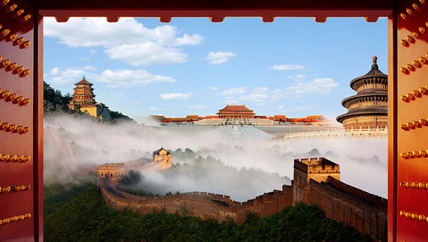
四、巍巍中华 谱写壮歌

Slide 6
云端书香汇
共抒家国情
武汉第三寄宿中学七年级语文组承办

